Slide 1





DIGITAL TALENT SCHOLARSHIP
2019
digitalent.kominfo.go.id

Slide 2
Visualisasi Convolutional Neural Network
Nama pembicara dengan gelar

Slide 3
It’s Magic?
Sebelumnya, Jaringan Saraf Tiruan sering dianggap ajaib (Black Box)
Karena kemampuannya yang cukup bagus, namun susah untuk dijelaskan mengapa bisa berhasil
Bahkan hingga AlexNet berhasil memenangkan ImageNet, pertanyaan mengapa ConvNet memiliki performa baik masih dipertanyakan
Baru di tahun 2013 mulai banyak penelitian mengenai pemahaman dan visualisasi mengenai apa yang Convolutional Neural Network lakukan saat proses pelatihan

Slide 4
It’s NOT Magic
Materi dan Penelitian ini tidak ditujukan untuk meningkatkan performansi ConvNet, atau merancang mekanisme ConvNet
Namun lebih untuk pemahaman mengapa dan bagaimana ConvNet bekerja dan berhasil mengklasifikasi
Dan memberikan bukti bahwa Convolutional Neural Network bukanlah “magic”
Membuktikan bahwa hasil klasifikasi bukanlah random

Slide 5
Visualisasi Arsitektur

Slide 6
Neural Network Architecture
Layer adalah bagian jaringan yang memiliki bobot
-
-
-
Output layer
Input layer
Hidden
Layer 1
Hidden
layer 2
Layer bobot

Slide 7

Convolutional Network Architecture
Convolutional Neural Network sering kali digambarkan dengan ilustrasi seperti berikut
Ini BUKAN Layer
Ini adalah output Activation Map
TIDAK ADA bobot di sini

Slide 8
Convolutional Network Architecture
Convolutional Neural Network sering kali digambarkan dengan ilustrasi seperti berikut
Filter dan Dense adalah layer sebenarnya
Di sinilah bobot itu berada

Slide 9
Convolutional Network Architecture
Convolutional Neural Network sering kali digambarkan dengan ilustrasi seperti berikut
Pooling dikategorikan sebagai layer
Tapi tidak memiliki bobot

Slide 10
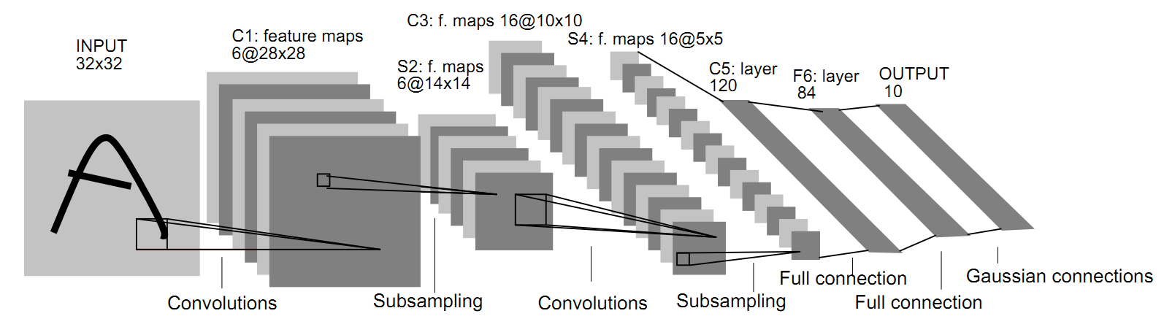
LeNet-5
Terdapat 5 Layer, karena itu disebut LeNet-5
5
4
2
3
1
[LeCun, Bottou, Bengio, Haffner 1998]

Slide 11
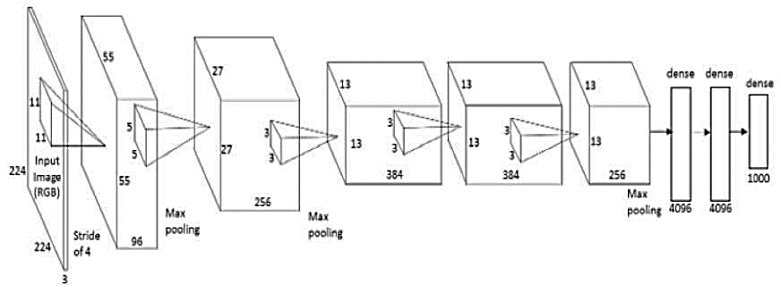
AlexNet
Terdapat 7 Layer (8 Layer dengan Layer Output)
1
2
3
4
5
6
7

Slide 12
AlexNet
Output aktivasi FC Layer terakhir (sebelum Layer Output) memberikan “encoding” fitur dari input
Kemudian dikenal sebagai FC7 Feature
fc7 feature
1
2
3
4
5
6
7

Slide 13
Menampilkan Lokasi Citra yang Megaktifkan Neuron

Slide 14
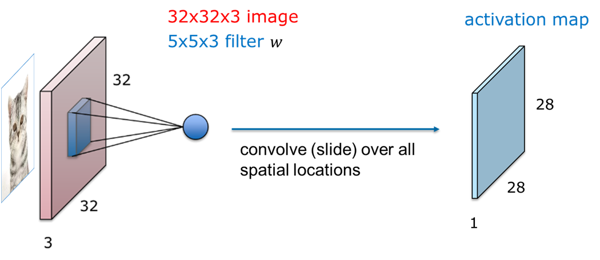
Merunut Balik Area Neuron
Kita ketahui bahwa satu filter pada satu lokasi akan menghasilkan sebuah aktivasi di feature map

Slide 15
Merunut Balik Area Neuron
Artinya, jika kita memilih sebuah neuron (aktivasi) dari feature map, kita bisa mencari lokasi (bagian citra) mana yang mengaktivasi neuron tersebut
Dengan filter berukuran [3,3], satu neuron “melihat” area [3x3] dari layer sebelumnya
input
Activation 1

Slide 16
Merunut Balik Area Neuron
Jika terdapat 2 activation map pada 2 layer yang merupakan hasil konvolusi dengan filter [3,3]
Artinya 1 aktivasi dari layer 2 merupakan hasil dari “melihat” input dengan area seluas ...?
input
Activation 1
Activation 2

Slide 17
Merunut Balik Area Neuron
Layer 2 menerima 3x3 dari layer 1
Layer 1 menerima 3x3 dari input
input
layer 1
layer 2

Slide 18
Merunut Balik Area Neuron
Layer 2 menerima 3x3 dari layer 1
Layer 1 menerima 3x3 dari input
Artinya Layer 2 menerima 5x5 dari input
input
layer 1
layer 2

Slide 19
Merunut Balik Area Neuron
Jika 3 layer?
Berapa receptive area dari aktivasi di layer 3?
input
layer 1
layer 2

Slide 20
Merunut Balik Area Neuron
Jika 3 layer?
 |  |  |  |  |  | x
 |  |  |  |  | x
 |  |  |  | x

Slide 21
Merunut Balik Area Neuron
Pilih suatu activation map di suatu layer
pool5

Slide 22
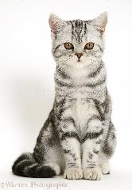
Merunut Balik Area Neuron
Pilih suatu activation map di suatu layer
Inputkan suatu citra, popagasi maju hingga layer tersebut
Ambil activation tertinggi
Choose max activation

Slide 23
Merunut Balik Area Neuron
Backtrack lokasi ke input
Ulangi untuk input citra yang lain

Slide 24
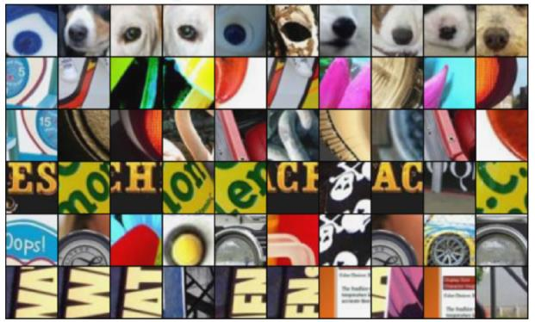
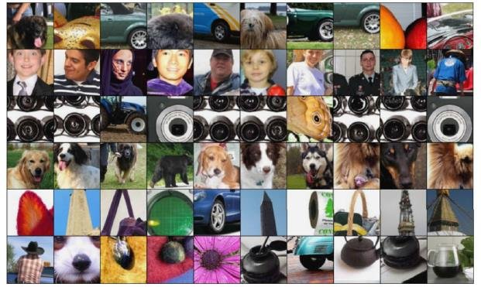
Merunut Balik Area Neuron
Aktivitas filter untuk bentuk input yang serupa
Makin dalam layer yang dipilih, makin besar patch input yang dilihat

Slide 25
Menampilkan Bobot Layer Pertama

Slide 26
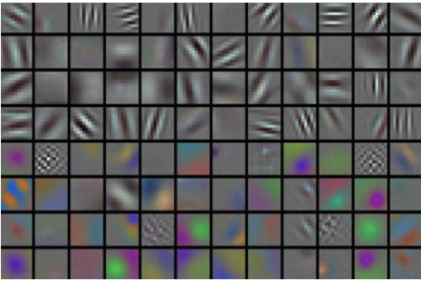
Visualisasi Bobot Layer Pertama
Seperti Jaringan Saraf Tiruan, hanya bobot layer pertama yang bisa divisualisasikan secara langsung

Slide 27
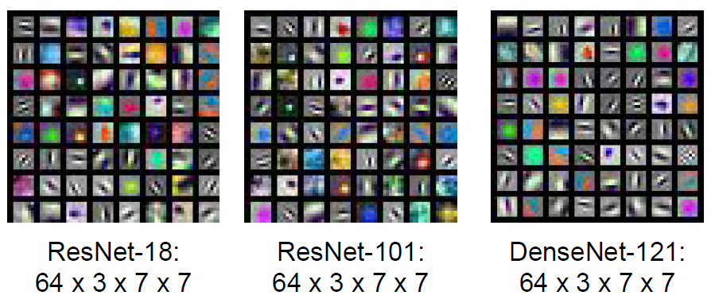
Visualisasi Bobot Layer Pertama
Visualisasi bobot membentuk low-level feature seperti hasil ekstraksi Gabor dan metode ekstraksi ciri lain

Slide 28
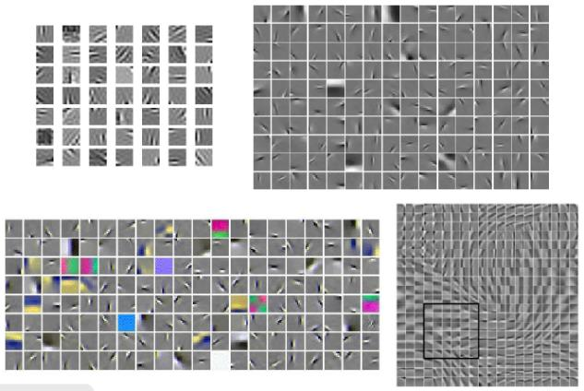
Perbandingan dengan Ekstraksi Ciri Klasik

Slide 29
Eksperimen Oklusi

Slide 30
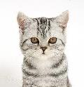
Eksperimen Oklusi
Hapus/tutup sebagian input citra
Propagasikan maju
Rekam score terhadap kelas target pada posisi bagian citra yang dihapus
Geser bagian yang dihapus, ulangi untuk semua lokasi spasial

Slide 31
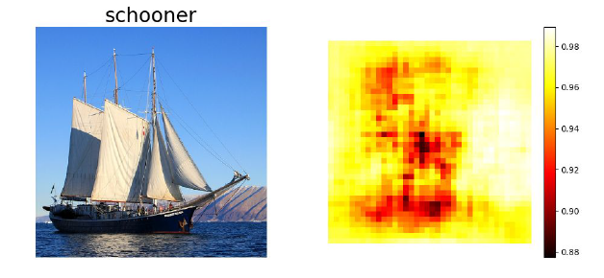
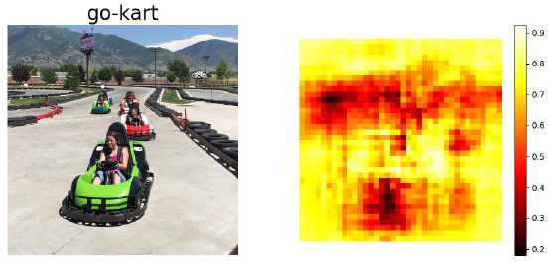
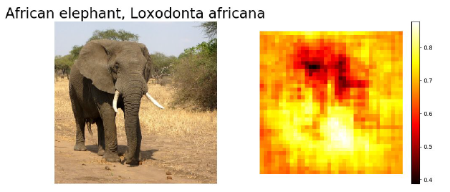
Eksperimen Oklusi
Rekaman score membentuk semacam (inverse) heat map
Memperlihatkan bagian input mana saja yang dinyatakan penting (membuat klasifikasi menjadi benar)

Slide 32
Menampilkan Visualisasi Gradien

Slide 33
Saliency Map
Serupa dengan Eksperimen Oklusi dan Visualisasi aktivitas Neuron, tapi menggunakan Gradien
Tidak perlu proses looping
Input citra, propagasikan hingga mendapatkan output score
2.4
3.5
1.2
-1
0.5
Class score

Slide 34
Saliency Map
Input citra, propagasikan hingga mendapatkan output score
Pilih suatu kelas yang ingin diinvestigasi
Tanpa menghitung error, set gradien=1 untuk kelas tersebut, dan gradien=0 untuk kelas lain
2.4
3.5
1.2
-1
0.5
0
1
0
…
0
Class score

Slide 35
Saliency Map
Lakukan propagasi balik, lalu tampilkan gradien input
2.4
3.5
1.2
-1
0.5
0
1
…
…
0
Class score

Slide 36
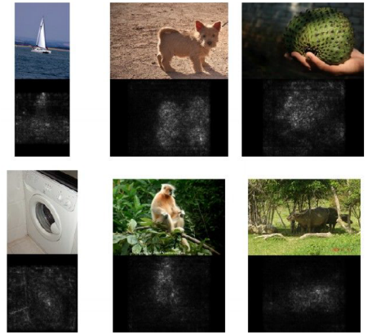
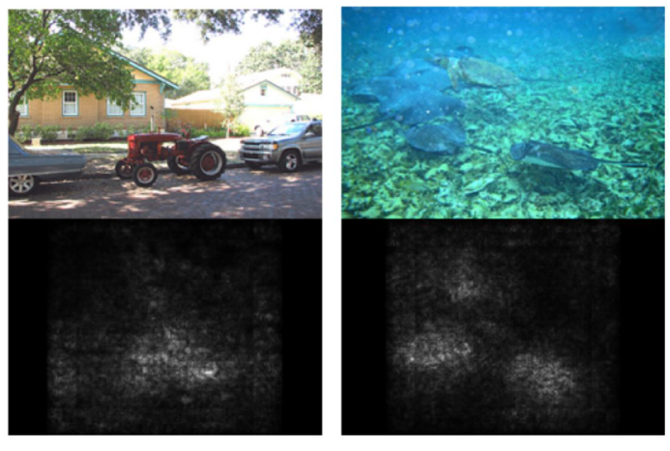
Saliency Map

Slide 37
Saliency Map pada level Neuron dengan Guided Backpropagation

Slide 38
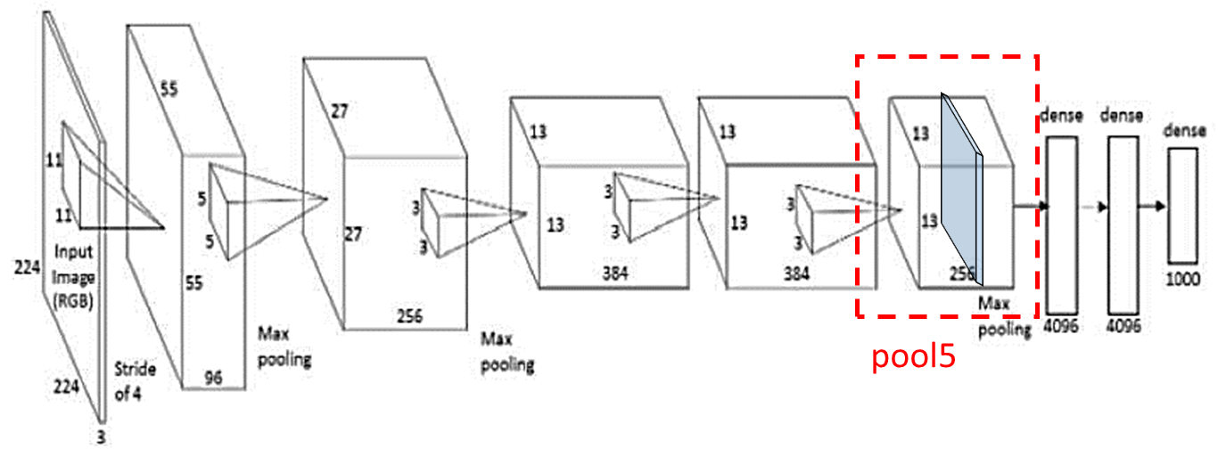
Visualisasi Efek dari Neuron
Pilih suatu activation map di suatu layer
Forward pass hingga layer tersebut
Set gradien=0 untuk semua aktivasi kecuali activation map yang dipilih
Backward pass hingga input dengan Guided Backpropagation
Guided Backpropagation → hanya mempropagasikan gradien neuron yang aktif

Slide 39
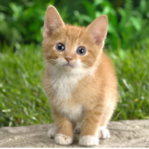
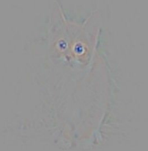
Merunut Balik Area Neuron
Terlihat lebih pasti fitur/bagian apa yang dilihat

Slide 40
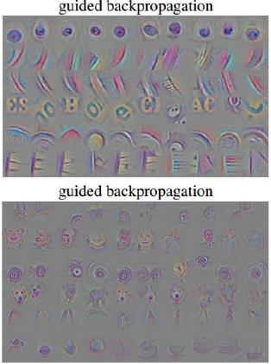
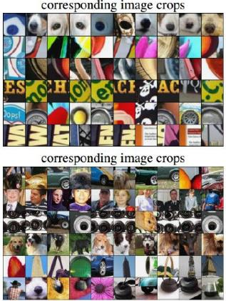
Gradien dan Patch Citra
conv_6
conv_9

Slide 41
Teknik Optimasi Visualisasi Fitur

Slide 42
Optimasi Citra Kelas
Target teknik optimasi adalah bagaimana kita bisa menggambar sebuah citra yang akan memaksimasi score untuk kelas yang dipilih
Menggunakan teknik Gradient Ascent

Slide 43
Optimasi Citra Kelas
Serupa dengan teknik Saliency Map
Pilih sebuah kelas yang ingin dibentuk citranya

Slide 44
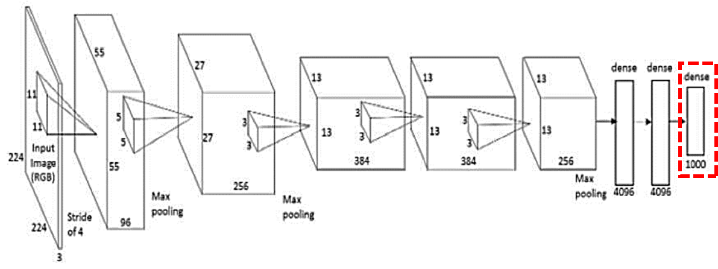
Optimasi Citra Kelas
Buat sebuah citra kosong (zeros image)
Propagasi maju hingga layer akhir, sebelum dilakukan aktivasi softmax
Zero Image

Slide 45

Optimasi Citra Kelas
Set gradient = 1 untuk kelas yang dipilih, dan gradient=0 untuk lainnya
Propagasi balik hingga mendapatkan gradien input
Zero Image
0
1
0
…
0
gradient input

Slide 46
Optimasi Citra Kelas
Gradient berisi nilai apa saja yang harus diubah ke input agar score kelas yang dipilih menjadi tinggi
Lakukan Image Update
Menambahkan gradient ke input zero image
Ulangi hingga konvergen
Zero Image
gradient input

Slide 47
Optimasi Citra Kelas
Waktu pelatihan model, input model adalah citra dan bobot, kita mengupdate bobot agar eror rendah
Di sini, model (bobot) sudah belajar, melakukan proses pelatihan lagi, input model adalah citra kosong dan bobot, kita mengupdate input agar score kelas tinggi

Slide 48
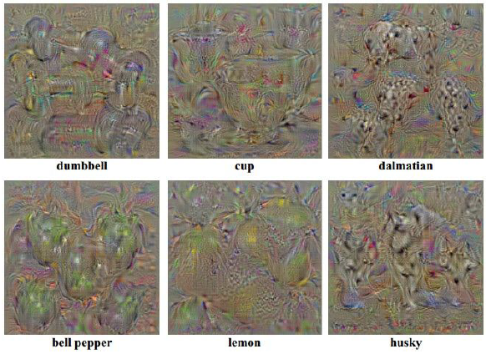
Optimasi Citra Kelas
Notes:
Intuisi: gambar yang akan mengaktifkan klasifikasi kelas “dumbell” dengan sangat tinggi (yakin) adalah gambar yang isinya dumbell di mana-mana

Slide 49
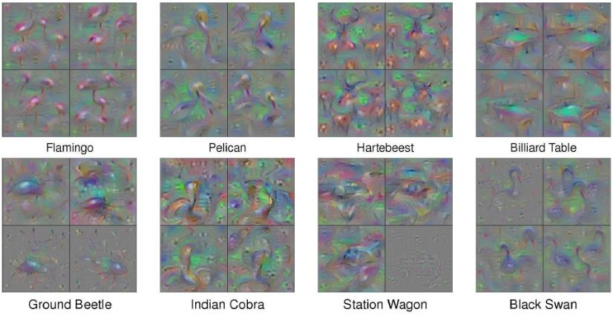
Optimasi Citra Kelas

Slide 50
Optimasi Citra Kelas
Bisa juga dilakukan untuk neuron/filter di layer manapun
menggambar (mengoptimasi input) yang akan mengaktifkan suatu neuron/filter
Zero Image
gradient input

Slide 51
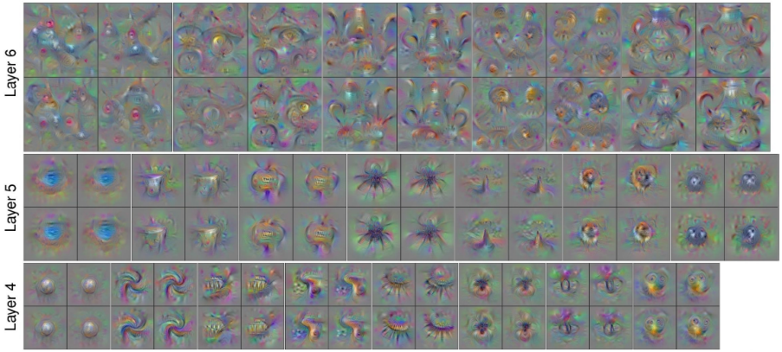
Optimasi Citra Kelas

Slide 52
Next: Deep Dream dan Style Transfer

Slide 53





IKUTI KAMI
digitalent.kominfo
digitalent.kominfo
DTS_kominfo
Digital Talent Scholarship 2019
Pusat Pengembangan Profesi dan Sertifikasi
Badan Penelitian dan Pengembangan SDM
Kementerian Komunikasi dan Informatika
Jl. Medan Merdeka Barat No. 9
(Gd. Belakang Lt. 4 - 5)
Jakarta Pusat, 10110
digitalent.kominfo.go.id

